Slide 1

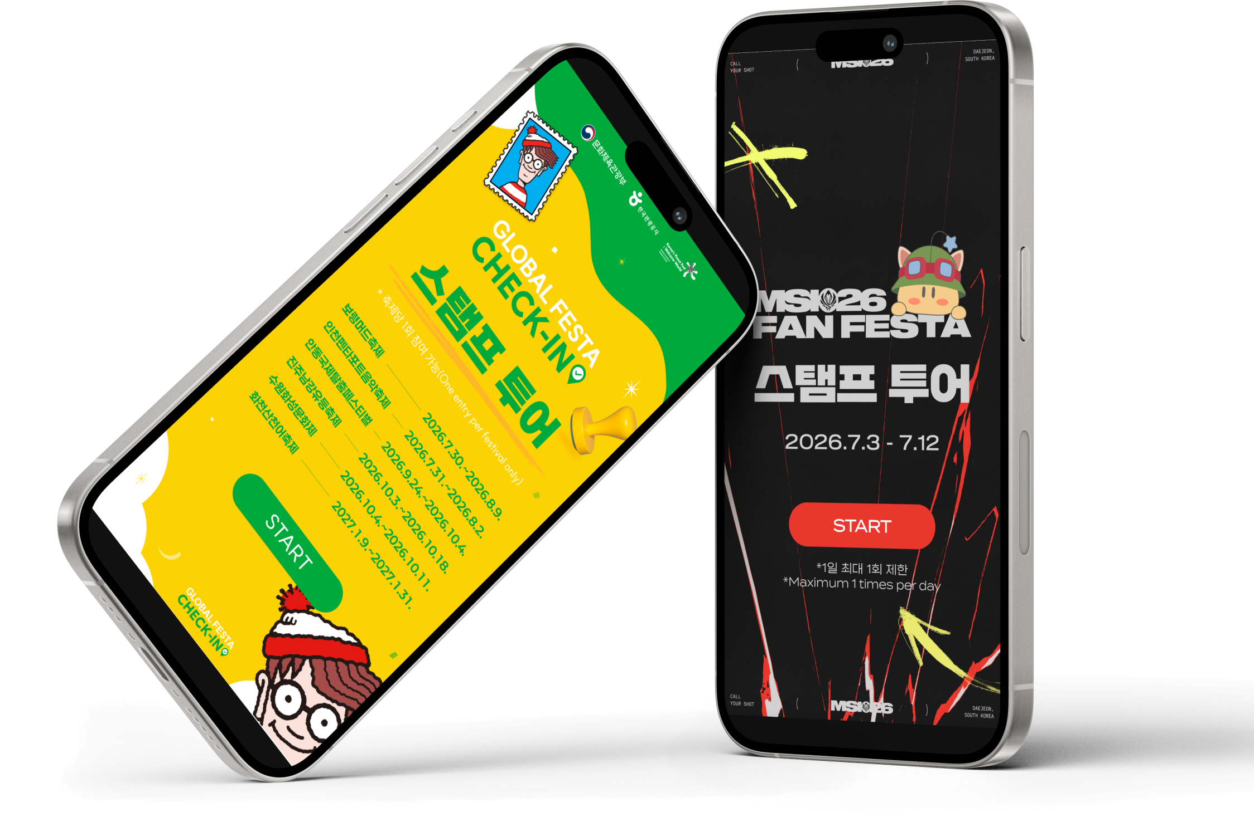
메이크뷰
QR 스탬프 솔루션
축제 · 팝업 · 박람회를 위한 앱 없는 QR 스탬프 투어
www.qrstp.com · help@makevu.com · 1800-8590

Slide 2
종이 스탬프도, 앱도 아닌
메이크뷰.
앱 설치도, 로그인도 필요하지 않아요.
QR 스캔으로 1초 만에 참여합니다.
100건~
20만명~
2~3일
운영 행사
누적 참가자
평균 제작 기간
MAKEVU QR SOLUTION
02

Slide 3
CONTENTS
목차
01
왜 메이크뷰인가
고객사 · 메이크뷰가 다른 점
04
02
고객 사례
팝업/브랜드 · 지역축제/관광 · 컨퍼런스/박람회
06
03
플랜 안내
이지 · 리드 · 데일리 플랜
07
04
이용 안내
참여 프로세스 · 적립 방식 · 기능 옵션
08
05
실시간 운영 어드민
어드민 5가지 기능
12
06
제작 프로세스
평균 2~3일 제작
13
07
함께 운영하면 좋은 서비스
샵플랜 · 모바일 페이지 제작
14
08
자주 묻는 질문
FAQ
16
MAKEVU QR SOLUTION
03

Slide 4
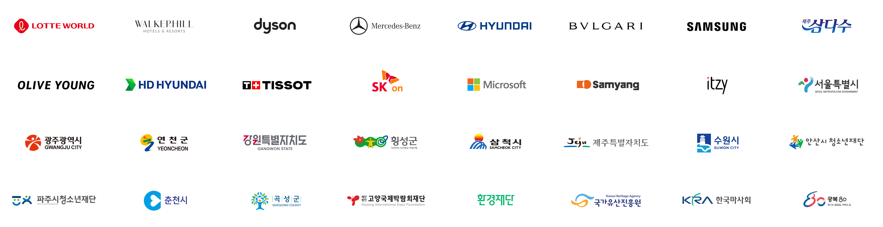
고객사
01 왜 메이크뷰인가
검증된 이벤트 성공 파트너,
메이크뷰 QR 솔루션과 함께하세요
이미 다양한 고객사들이 메이크뷰 QR 솔루션과 함께하고 있어요!
글로벌 브랜드부터 지자체 축제까지 다양한 규모의 이벤트를 함께 운영했어요.
MAKEVU QR SOLUTION
04

Slide 5

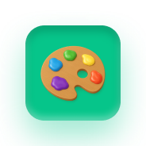

메이크뷰가 다른 점
01 왜 메이크뷰인가
왜 메이크뷰 QR 솔루션을
선택해야 할까요?
종이 스탬프도, 앱도 아닌 메이크뷰를 선택해야 하는 세 가지 이유예요.
간단한 참여와 운영
브랜드 경험
성과 측정
앱 설치도, 로그인도
필요하지 않아요
템플릿에 맞추지 않고
우리 브랜드 톤으로 커스텀해요
참여 결과를 구체적인
데이터로 수집해요
QR 스캔으로 1초 만에 참여합니다. 현장에는 별도 인력이 필요하지 않고, 제공되는 어드민에서 모든 진행 상황을 파악하고 관리할 수 있어요.
앱 기반 서비스는 정해진 화면에 로고만 얹습니다. 메이크뷰는 모든 페이지를 우리 브랜드의 톤앤매너로 커스텀 디자인할 수 있어요.
누가 언제 참여했는지 실시간으로 데이터를 수집해요. 엑셀로 다운로드 받아 이벤트 종료 후에 보고서와 후속 마케팅 등에 활용하세요.
MAKEVU QR SOLUTION
05

Slide 6
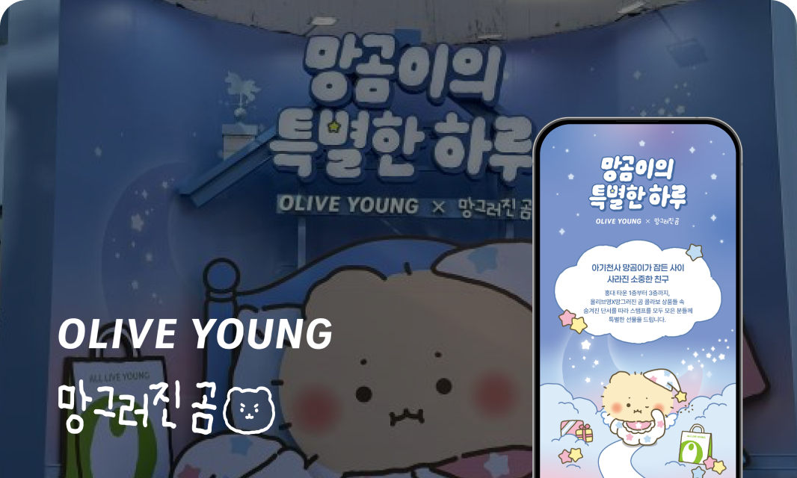

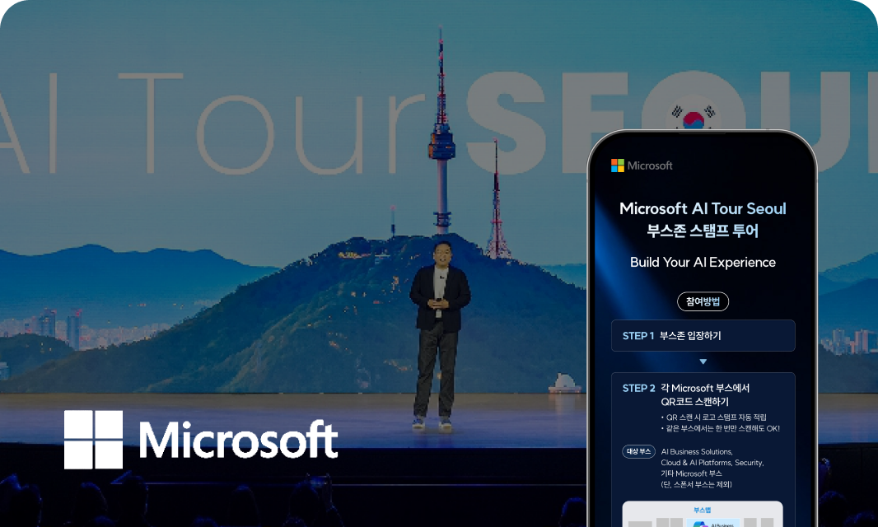
고객 사례
02 고객 사례
메이크뷰 QR 솔루션과 함께한 고객사들
어떤 행사에서 어떤 목적으로, 어떻게 운영했는지 확인해 보세요.
팝업 · 브랜드
지역 축제 · 관광
컨퍼런스 · 박람회
올리브영 X 망그러진 곰 팝업
실레마을 시간여행
마이크로소프트 AI 투어 서울
외국인 방문객까지 진입 장벽 없이 참여시키기 위해 4개국 언어를 지원하고, 매장 내에 QR을 숨겨두어 자연스럽게 구매 동선을 유도했어요.
마을 전체를 코스로, GPS 기반의 퀴즈형 스탬프 투어를 운영했어요. 특정 위치 도착 시 자동으로 퀴즈가 뜨는 간편한 방식이에요.
컨퍼런스 참가자의 동선 유도를 위해 부스마다 QR 을 두고 참여 방식을 최대한 단순하게 만들어서, 부스 방문율이 2배 이상 올랐어요.
MAKEVU QR SOLUTION
06

Slide 7
플랜 안내
03 플랜 안내
자세한 가격과 구성을 확인하세요
본인 인증 여부와 사용 기간, 스탬프 횟수에 따라 세 가지 플랜으로 나뉘어요.
참여율이 가장 중요할 때
본인인증 없이 참여하는
이벤트 참여자의
개인 정보 수집이 가능한
출석 체크 방식으로
재방문을 유도하는
이지 플랜
리드 플랜
데일리 플랜
지역축제
대규모 박람회
신제품 팝업
기업 세미나
항공사
백화점
F&B 매장
본인 인증
없음
본인 인증
휴대폰 / 이메일
본인 인증
휴대폰 / 이메일
사용 기간
7일~
사용 기간
7일~
사용 기간
90일~
스탬프
5회~
스탬프
5회~
스탬프
10회~
가격
가격
가격
100만원~
200만원~
200만원~
MAKEVU QR SOLUTION
07

Slide 8
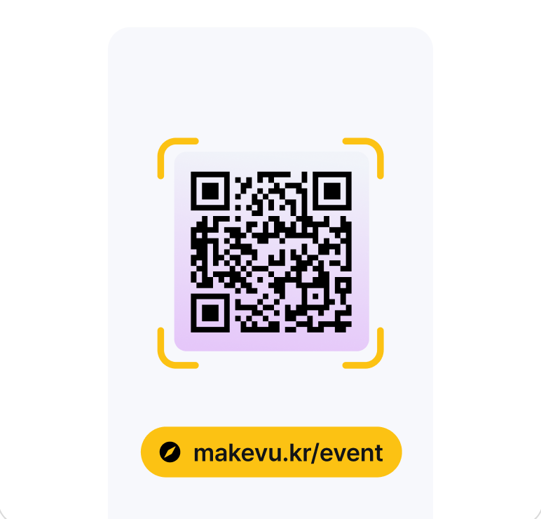
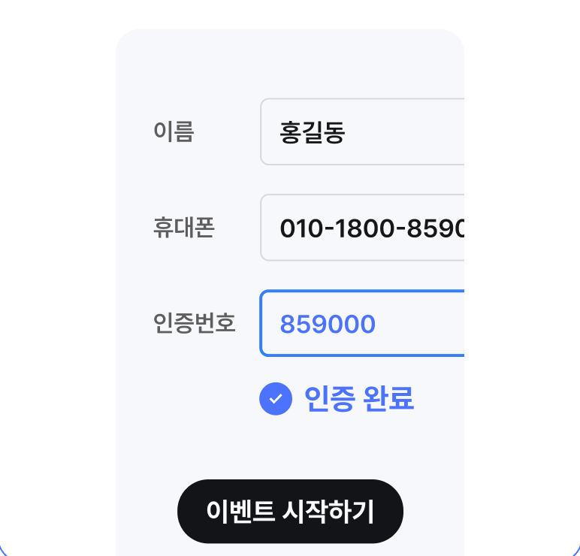
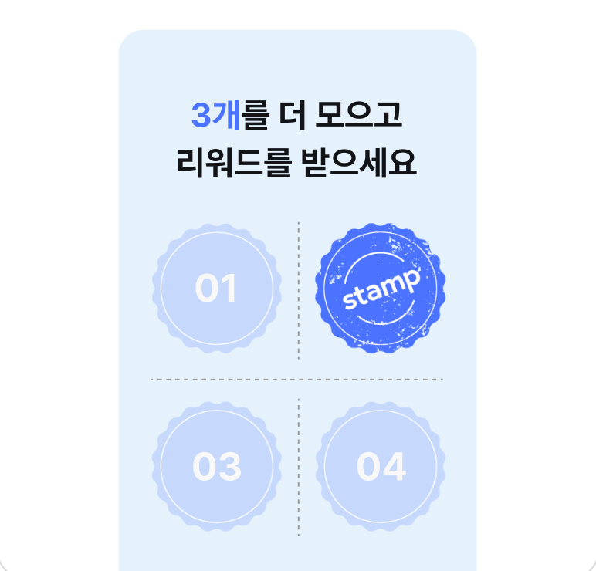
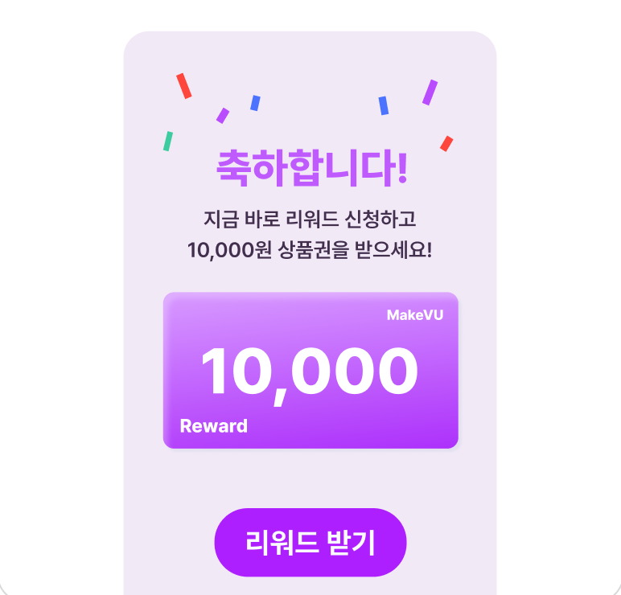
이용 안내
04 이용 안내
실제 스탬프 투어는 이렇게 운영돼요
참여 순서부터 운영 방식, 추가할 수 있는 기능까지 한 번에 확인해 보세요.
이지 플랜 · 3단계
리드 · 데일리 플랜 · 4단계
리드 · 데일리 플랜
QR 스캔
본인 인증
스탬프 적립
리워드 수령
이벤트 현장에서 QR을 스캔해요
휴대폰 / 이메일 인증을 완료해요
스캔 즉시 스탬프가 바로 적립돼요
스탬프를 다 모으고 리워드를 받아요
›
›
›
MAKEVU QR SOLUTION
08

Slide 9
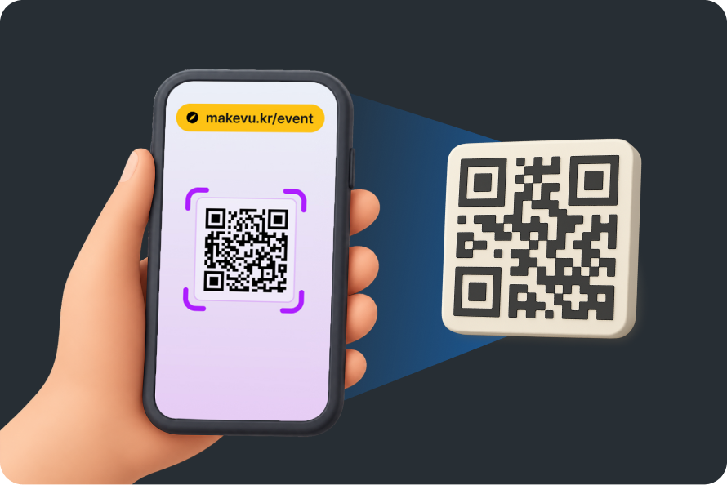
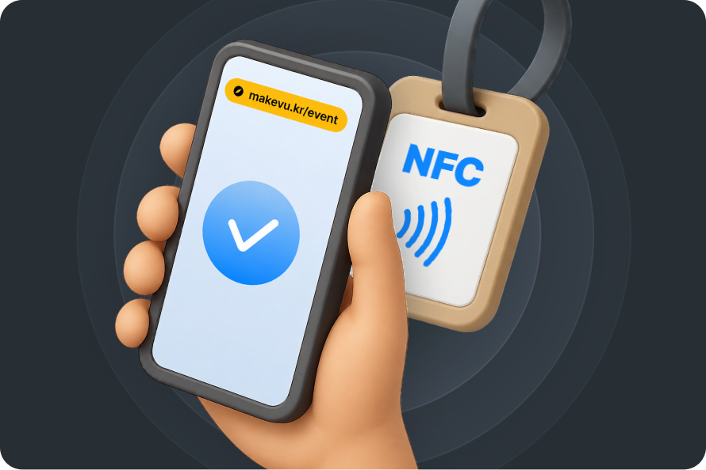
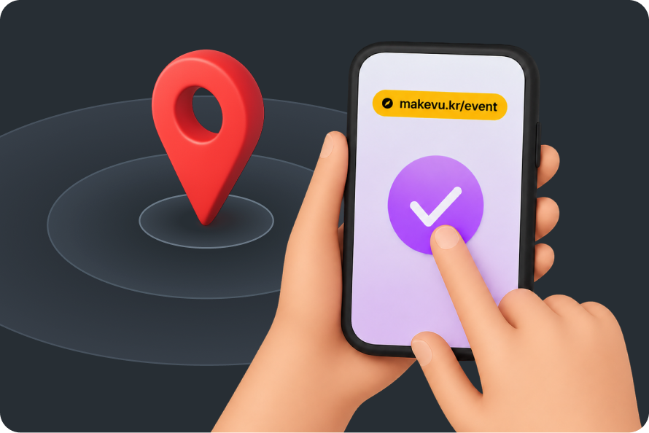
적립 방식
04 이용 안내
이벤트 성격에 맞는 보안과 편의성에 따라
자유롭게 선택하세요
QR 스캔 · NFC 태그 · 위치 기반(GPS) 세 가지를 지원하고, 두 가지를 함께 쓸 수도 있어요.
QR 스캔
NFC 태그
위치 기반
현장에 비치한 QR을 스캔하면 바로 적립돼요. 가장 익숙하고 준비가 간단한 방식이에요.
스티커에 휴대폰을 태그하면 적립돼요. 유출이나 허위 적립 걱정이 없어요.
정해진 존 안에 들어오면 적립이 가능해요. 참여자의 동선을 자연스럽게 유도할 수 있어요.
MAKEVU QR SOLUTION
09

Slide 10
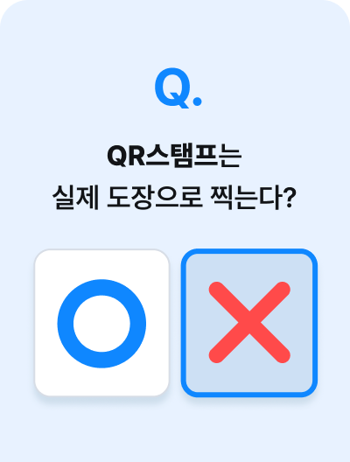
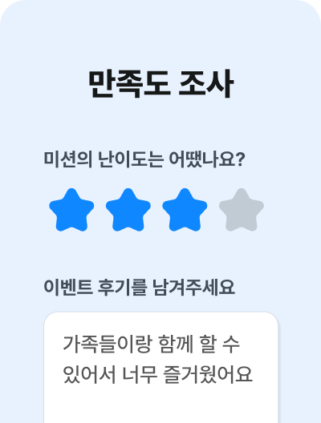
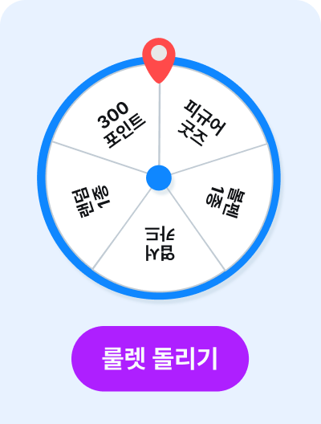
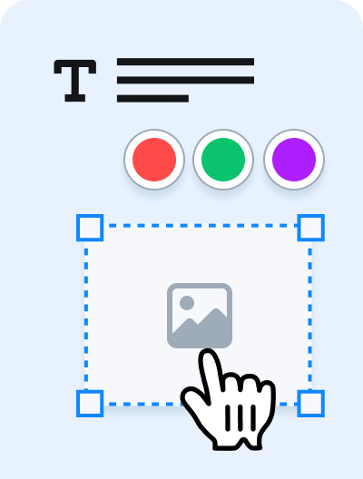




기능 옵션
04 이용 안내
모든 항목은 사전 협의를 통해 조정 가능해요
필요한 기능만 골라서 더할 수 있어요.
퀴즈 ∙ 미션 설정
설문 추가
룰렛으로 리워드 지급
커스텀 디자인
퀴즈, 웹사이트 방문, 가입 등의 미션을 수행해야 스탬프 적립이 가능해요
현장 만족도 조사 등 원하는 질문으로
답변을 받을 수 있어요
당첨 확률을 조정해 리워드 예산을
효율적으로 관리해요
행사 컨셉과 브랜드 톤앤매너에 맞춰
모든 화면을 커스텀 디자인 가능해요
사용 기간 연장
스탬프 갯수 추가
리워드 자동 발송
다국어 지원
행사 기간에 맞게 자유롭게 연장할 수 있어요
스탬프 개수를 추가하고 고객 체류 시간을
늘려보세요.
추가 인력 없이 모바일 기프티콘을
빠르게 지급해요.
해외 방문객이 많은 행사라면
언어 옵션을 추가해보세요.
MAKEVU QR SOLUTION
10

Slide 11
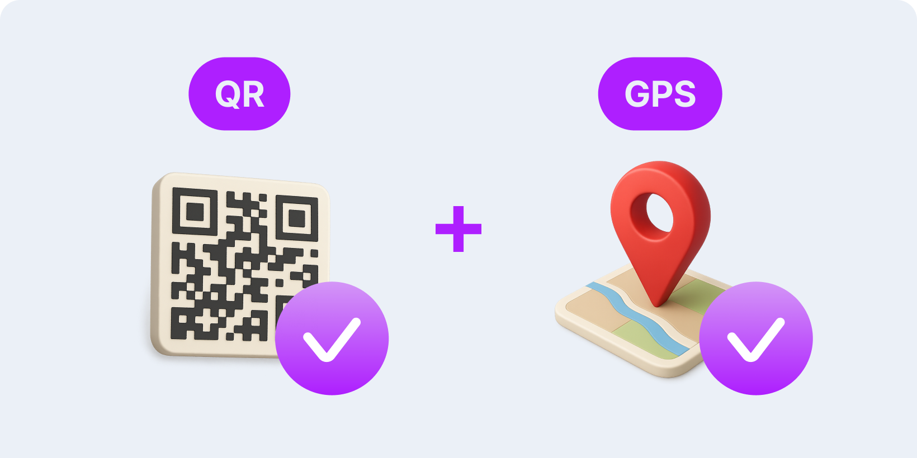
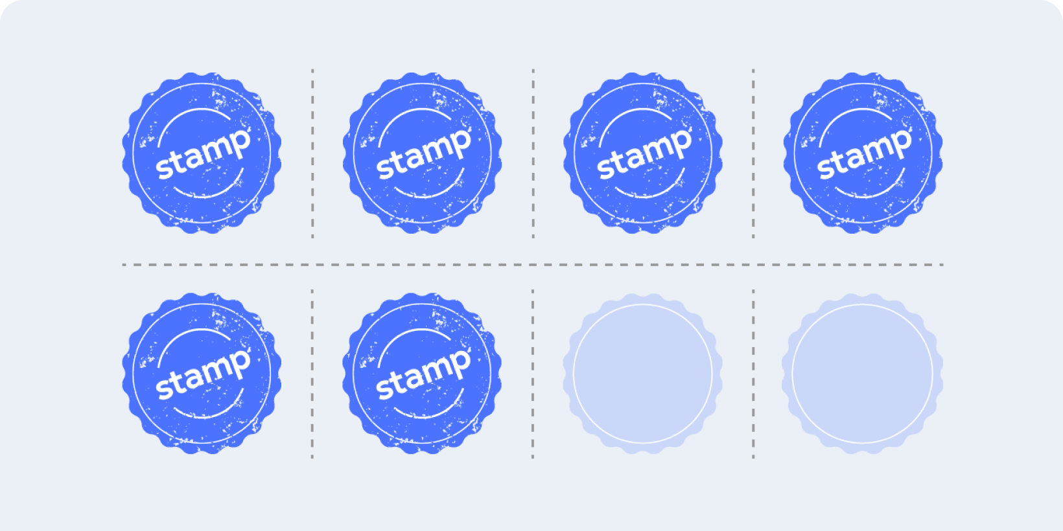
유연한 운영 방식
04 이용 안내
상황에 맞게 이렇게도 쓸 수 있어요
현장 조건과 일정에 따라 적립 · 운영 방식을 다르게 설계해요.
QR + GPS 함께 사용
퀵스탬프
스캔 후 GPS 위치까지 확인되면 적립이 완료돼요. QR 이미지가 유출돼도 허위 적립을 막을 수 있고, QR 위치까지 이동해야 해서 더 구체적인 동선 유도가 가능해요.
스탬프 적립 페이지만 운영하는 간단한 방식이에요. 자유로운 방식의 리워드 지급이 가능하며, 추가 페이지를 만들지 않아 합리적인 가격에 빠른 제작이 가능합니다.
MAKEVU QR SOLUTION
11

Slide 12
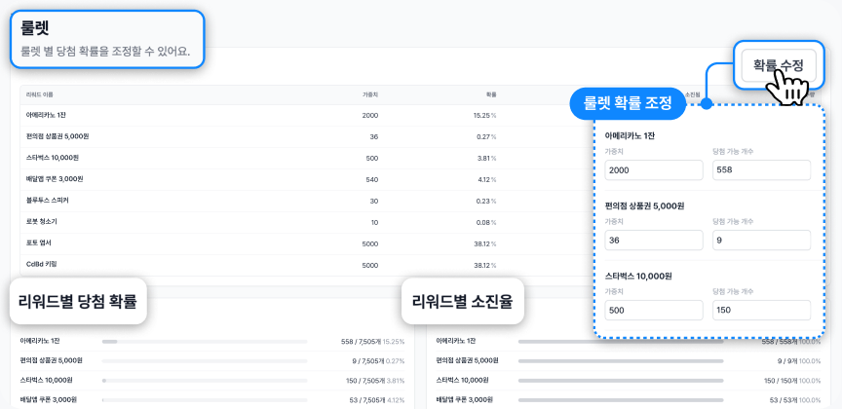
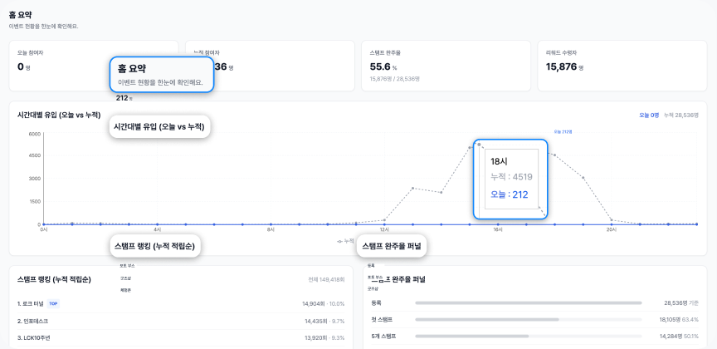
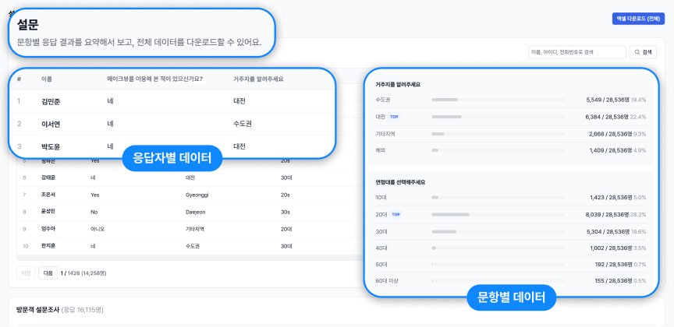
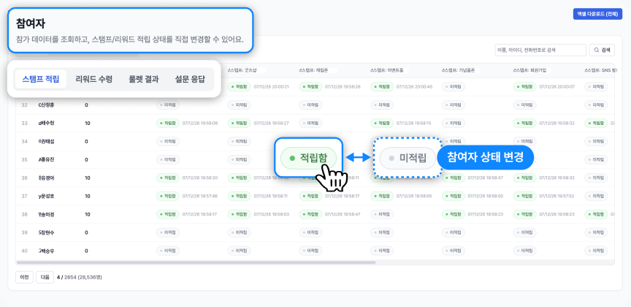
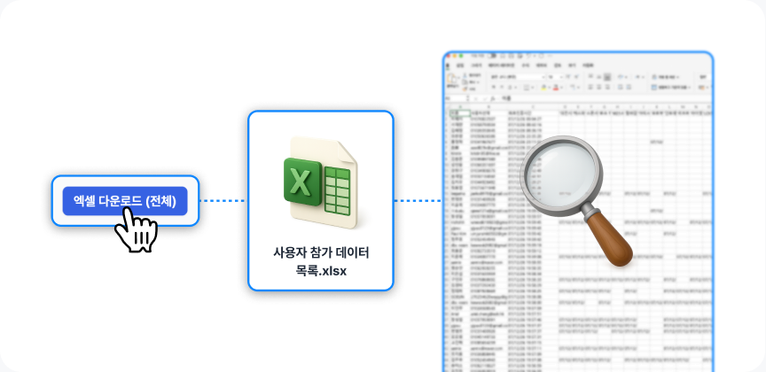
실시간 운영 어드민
05 실시간 운영 어드민
이벤트가 열린 뒤에도
운영은 어드민 한 곳에서 끝내요
03
룰렛 확률 조정
리워드별 당첨 확률 및 당첨
가능 개수를 현장 상황에 맞게
조정하세요.
현황을 실시간으로 확인하고, 필요한 건 바로 수정할 수 있어요.
01
04
실시간 요약 데이터 확인
설문 응답 확인
참여 수, 완주율 등 핵심 지표를
한눈에 확인하세요.
실시간 응답 데이터를 답변자별,
문항별로 확인하세요.
02
05
참여자 상태 변경
참여자 데이터 다운로드
스탬프 적립, 리워드 수령 등의
참여자 상태를 변경할 수 있어요.
참여 데이터를 엑셀 파일로 받아
후속 마케팅과 보고서 등에
활용하세요.
MAKEVU QR SOLUTION
12

Slide 13
제작 프로세스
06 제작 프로세스
우리 브랜드에 딱 맞는 스탬프 투어!
평균 2~3일이면 완성됩니다
01
02
03
04
05
›
›
›
›
요청사항
접수
페이지
디자인
개발
진행
검수 및
오픈
운영 데이터
전달
제작 기간
커스텀 · 수정
커스텀 요청 사항이 없으면
커스텀 디자인 적용 범위
1일 안에 완성
모든 페이지
커스텀 요청이 있을 경우
운영 중 이미지 수정
약 2주 소요
언제든 즉시 반영
MAKEVU QR SOLUTION
13

Slide 14
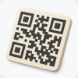


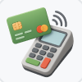
단말기 없이 QR 하나로 시작하는 결제
07 함께 운영하면 좋은 서비스
샵플랜
단기 행사를 위한 QR 결제, QR 하나로 끝내세요.
단말기 대여 없이 카드 ∙ 간편결제 ∙ 계좌이체를 받을 수 있어요.
단말기 없이 QR로만
복잡한 심사 없이 시작
부담없이 0원 시작
다양한 결제수단 지원
단말기 대여 ∙ 설치 없이,
QR 하나로 판매가 가능합니다.
PG 심사 ∙ 복잡한 계약 없이
이벤트 진행이 가능합니다.
0원으로 시작하고, 판매 수수료만
부담합니다. (최소 이용비 10만원)
카드, 계좌이체, 간편결제, 가상계좌 등
다양한 결제수단을 지원합니다.
판매자가 샵플랜을 시작하는 법
01
02
03
04
05
계약
상품 등록
QR 생성
판매 시작
이벤트 종료
샵플랜 신청하고
상담을 진행해요
상품명과 가격을
등록해요
현장 부착용 QR을
발급 받아요
고객이 스캔하면
바로 결제돼요
행사 후 매출이
자동 정산돼요
MAKEVU QR SOLUTION
14

Slide 15
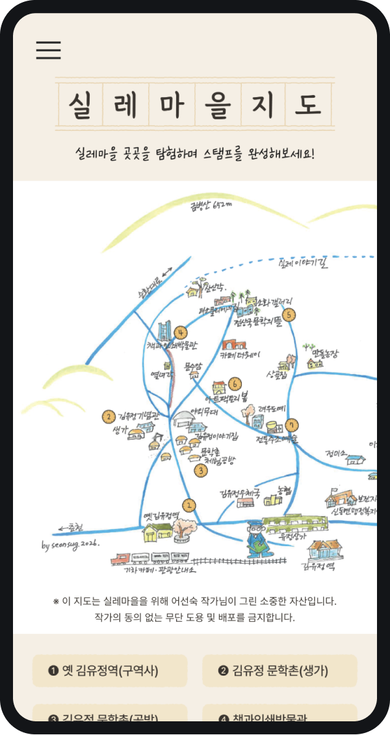
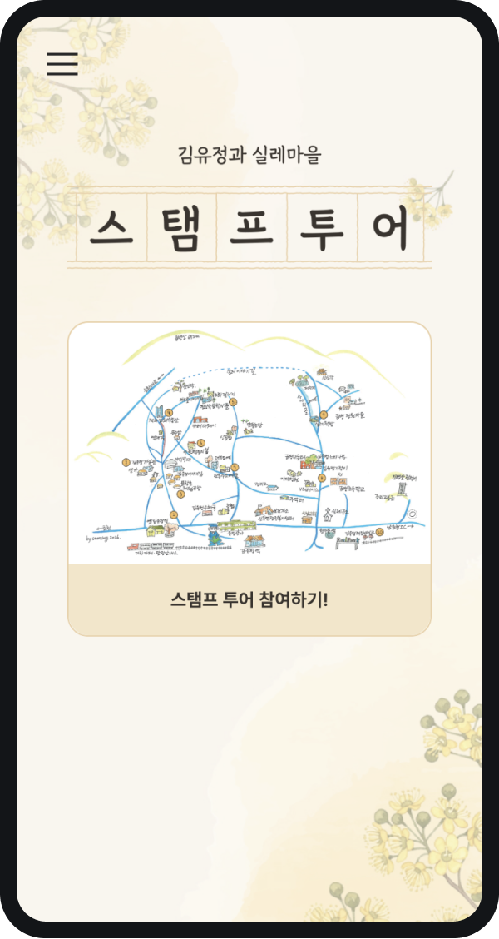



모바일 페이지 제작
07 함께 운영하면 좋은 서비스
이벤트 안내용 모바일 페이지도
함께 만들어드려요
이벤트의 자세한 안내를 담은 모바일 페이지를 함께 제작하고 참여율을 극대화해 보세요.
이벤트 내용 안내
이벤트 내용과 참여 방법을 자세히 안내해요.
스탬프 스팟 지도
스탬프 스팟을 지도로 안내하고 방문자 동선을 유도해요.
이벤트 내용 안내
안내 페이지에 스탬프 투어로 연결되는 버튼을 추가해요.
MAKEVU QR SOLUTION
15

Slide 16
FAQ
08 자주 묻는 질문
자주 묻는 질문
Q
서비스 비용은 어떻게 책정되나요?
Q
제작기간은 보통 어느정도 걸리나요?
비용은 선택하신 플랜, 스탬프 갯수, 이용 기간, 리워드 지급 조건, 커스텀 요구사항 등에 따라 달라집니다.
커스텀 요청 사항이 없으면 1일 안에 완성됩니다. 만약 커스텀 요청이 있을 경우, 완성까지 약 2주 정도 소요됩니다.
Q
이지 플랜과 리드 플랜의 차이는 무엇인가요?
Q
스탬프는 몇 개까지 추가 가능한가요?
두 플랜의 차이점은 ‘인증 여부’입니다. 리드 플랜은 고객이 핸드폰 번호 또는 이메일로 본인 인증을 해야 적립할 수 있습니다.
스탬프는 원하는 만큼 무제한으로 추가할 수 있습니다.
Q
커스텀 디자인은 어디까지 가능한가요?
Q
스탬프 적립 갯수에 따른 리워드 차등 지급이 가능한가요?
모든 페이지에 커스텀 디자인을 적용할 수 있습니다. 원본 디자인 파일을 주시면 페이지에 맞게 적용해 드리며, 추가 비용이 발생됩니다.
네, 가능합니다. 적립 횟수에 따라 차등 지급하거나, 특정 스탬프 적립 시 리워드를 지급하도록 설정할 수 있습니다.
Q
이벤트 운영 중 수정이 가능한가요?
Q
태블릿, PC로도 참여할 수 있나요?
특정 페이지의 이미지는 언제든지 즉시 수정할 수 있습니다. 다만, 기능 수정은 추가 비용이 발생될 수 있습니다.
코드 스캔이 가능한 기기라면 종류에 관계없이 이벤트에 참여할 수 있습니다.
Q
반드시 현장에 와야만 스탬프 적립이 가능하게 하는 방법도 있을까요?
Q
이벤트 종료 후 참여 데이터는 어떻게 처리되나요?
스티커나 카드를 이용하면 QR코드를 복사하여 부정 적립하는 것을 막을 수 있습니다.
모든 참여 기록은 관리자 페이지에서 확인하고 다운로드할 수 있습니다. 이벤트 종료 시 모든 기록은 삭제됩니다.
Q
고객정보 수집을 함에 있어 보안상 이슈는 없나요?
Q
솔루션 이용 신청은 어떻게 해야 하나요?
모든 데이터는 암호화를 거쳐 안전하게 저장 및 관리됩니다.
상담 신청서를 작성하거나, 전화 또는 온라인 채팅으로 빠르게 상담을 요청하실 수 있습니다.
MAKEVU QR SOLUTION
16

Slide 17
축제 · 팝업 · 박람회를 위한
앱 없는 QR 스탬프 투어
회사명
(주)엠카
홈페이지
www.qrstp.com
사업자등록번호
201-86-28172
이메일
help@makevu.com
주소
서울 서초구 강남대로 373, 15F
대표번호
1800-8590

